Slide 1
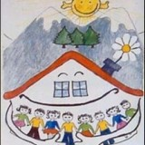
JPU “Eko bajka” Pljevlja
Pljevlja

Slide 2
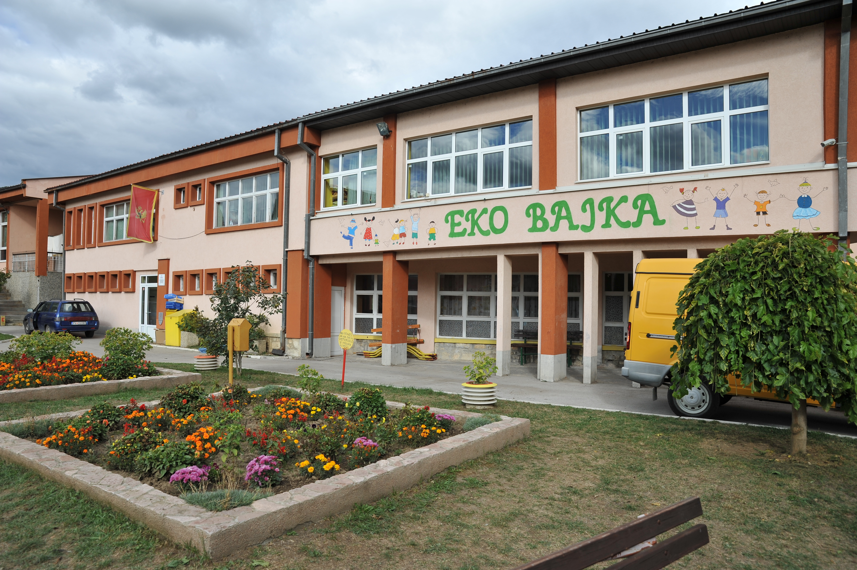
Prvo organizovano okupljanje đece predškolskog uzrasta u Pljevljima počinje 1946.godine otvaranjem obdaništa u koje je upisano 40 đece.
Prvi put je registrovan u Privrednom sudu u Bijelom Polju 1961.godine.
Jedna od glavnih smjernica u našem radu je ekološko vaspitanje i obrazovanje đece, te je iz toga proizašla i promjena imena “Dječji vrtić” u “Eko bajka” (2007.godine).
U školskoj 2019/20.godini u našoj ustanovi zaposleno je ukupno 90 radnika: 40 vaspitača i 1 stručni saradnik.
Ove godine upisano je oko 700 đece uzrasta od 1 do 6 godina, među njima đeca sa posebnim obrazovnim potrebama, đeca RE populacije, raspoređena u 25 vaspitnih grupa.
Svoju redovnu vaspitno – obrazovnu djelatnost ustanova realizuje u:
-matičnom objektu sa jaslicama
-vaspitnoj jedinici “Lane”
-vaspitnoj jedinici “Osmjeh”
- vaspitna jedinica „Žabljak“ na Žabljaku
-JU OŠ “Mihailo Žugić” u Odžaku
-JUOŠ “Boško Buha” - područno odjeljenje Komini

Slide 3
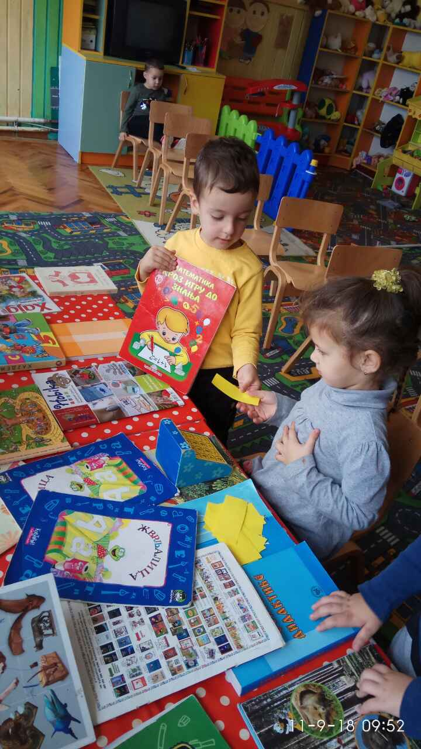
U ustanovi se realizuje Primarni program.
Program jaslica realizuje se sa đecom uzrasta od 1 – 3 god. u 7 vaspitnih grupa;
Program vrtića realizuje se sa đecom 3- 6 god. u 18 vaspitnih grupa;
Pored programa cjelodnevnog i poludnevnog boravka, sagledavajući potrebe đece i roditelja, organizujemo i program popodnevnog boravka već 12 godina;
tročasovni program u seoskim područjima koji je proizašao iz interaktivnih službi;
tranzicioni program – prelazak iz vrtića u osnovne škole.

Slide 4
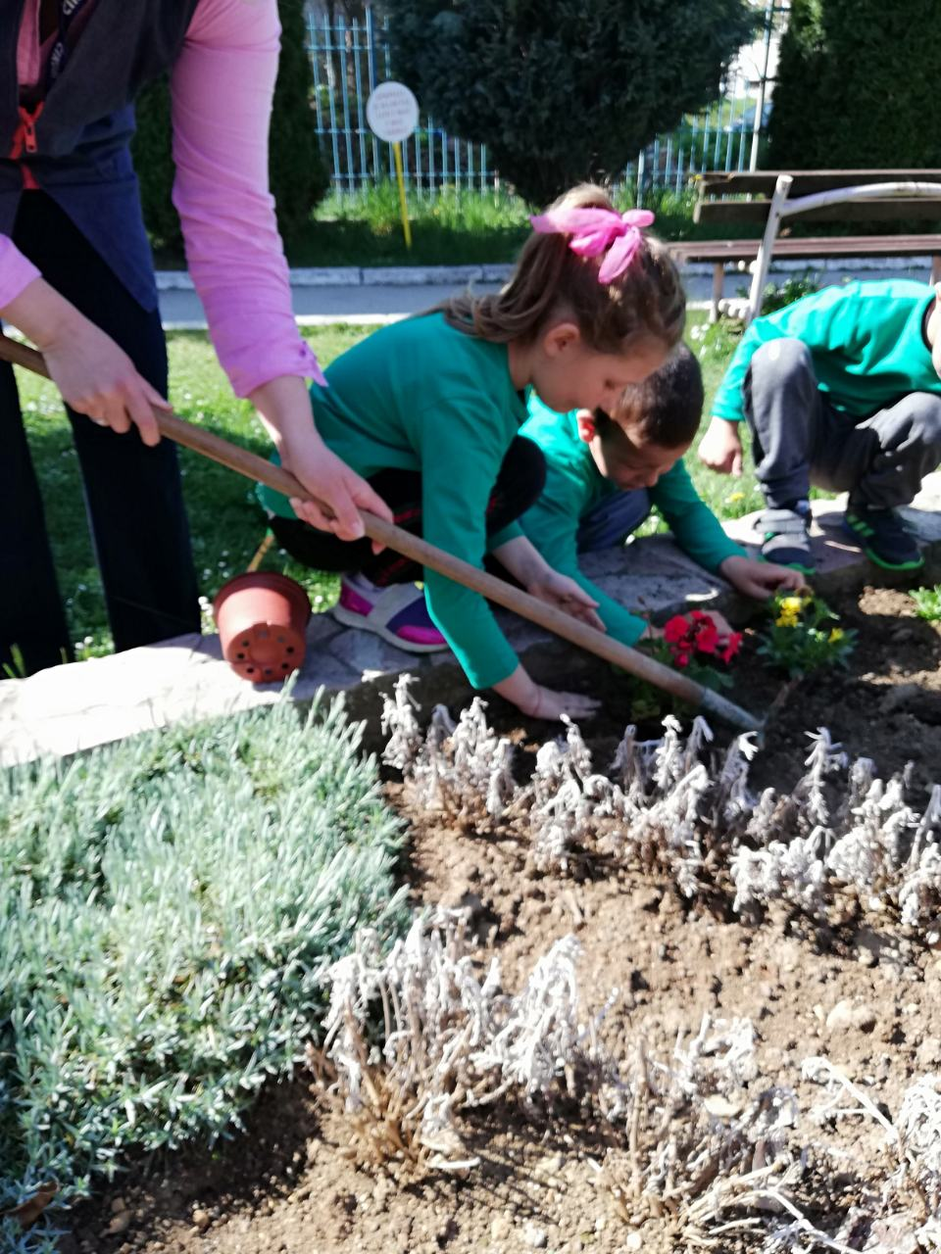
Jedna od glavnih smjernica u našem radu je ekološko vaspitanje i obrazovanje đece.
Brojne su ekološke aktivnosti po kojima smo prepoznati u našem gradu a i šire i kao rezultat svih naših aktivnosti su rezultat brojnih nagrada i priznanja:
svake godine nagrada za najuređeniju površinu vaspitno obrazovne ustanove, potom nagrada za pedagoške vrijednostiza predstavu “ Eko bajka”, druga nagrade “Reciklirana pčela” ( Program ENO) u Sloveniji; međunarodna nagrada “Zelena zastava” za sprovođenje Eko – škole
Prepoznatljivi smo po folkloru koji se godina realizuje u ustanovi, dobitnici smo Laureata, prestižne javne nagrade u izvođenju modernog plesa.
Dobitnici smo najvećeg priznanja opštine Pljevlja, nagrade “20. Novembar” (2015.godina).

Slide 5
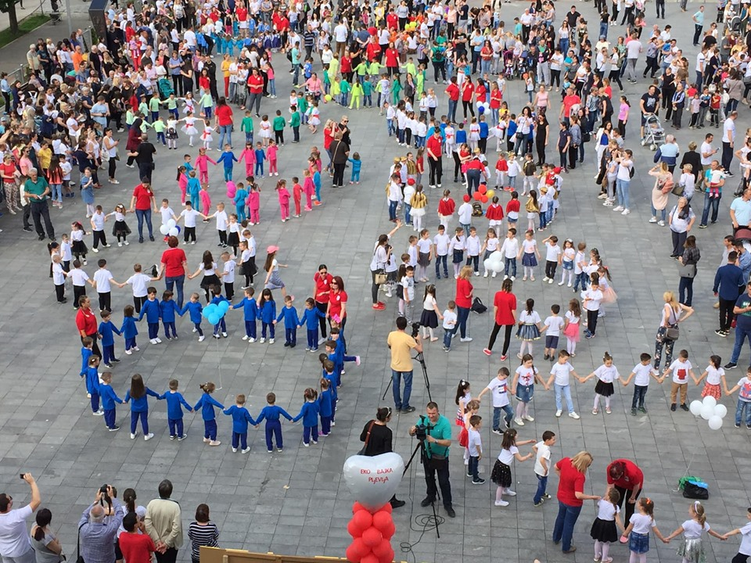
Na 14. Međunarodnom novosadskom sajmu obrazovanja „Putokoazi“, naša ustanova je dobitnik zlatne medelje.
Kao primjer dobre prakse naše ustanove, ističemo podsticanje i rad ekološke svjesti i brojih aktivnosti na temu reciklaže otpadnog materijala, prepoznavanja zagadjenog od čistog itd.
Od 2007. godine dobijanjem imena “Eko bajka” vodilja u radu je bila ekologija i obilježavanje ekoloških datuma, kao i očuvanje našeg prirodnog okruženja.
Jedna od zanimljivosti je ta, da je Dan naše ustanove 22. april, kad se obilježava međunarodni dan planete Zemlje.
Posredstvom raznih radionica, projekata, priredbi i događaja, naša ustanova je ponosno na izuzetnu saradnju sa roditeljima.
Na kraju, želimo istaći da ništa ne bi postigli bez jakog timskog rada svih zaposlenih i roditelja đece.

Slide 6
NEKA VAM SVAKI NOVI DAN, EKOLOŠKI ČIST I ZDRAV, BUDE SUNCEM OBASJAN!

